Slide 1
BÁO CÁO ĐỒ ÁN CUỐI KỲ
Môn: Khoa học dữ liệu
GVHD: Thầy Trần trung kiên
Nhóm 3: 1612696 - phạm hoàng tín
1612796 - Trịnh thị tố uyên

Slide 2
NỘI DUNG
1. CÂU HỎI CẦN TRẢ LỜI
2. TRẢ LỜI CÂU HỎI:
2.1. THU THẬP DỮ LIỆU
2.2. TIỀN XỬ LÍ DỮ LIỆU
2.3. MÔ HÌNH HÓA DỮ LIỆU
3. TỔNG KẾT

Slide 3
1. CÂU HỎI CẦN TRẢ LỜI
Câu hỏi đưa ra:
Cho input: 1 bài báo có tiêu đề, có nội dung (dạng text) .
Đưa ra output: Phân loại văn bản ( bài báo) đã cho vào 1 trong 5 loại
(thế giới, giáo dục, thời sự, pháp luật, khoa học).
Trả lời được câu hỏi thì có lợi gì?
Nhiều trang là trang báo (viết bài, đăng bài) , có nhiều trang là tổng hợp tin tức ( là lấy bài từ các trang báo để đăng lại).
Mục đích: Phục vụ cho các trang tổng hợp tin tức, giúp phân loại bài viết.

Slide 4

2. TRẢ LỜI CÂU HỎI

Slide 5
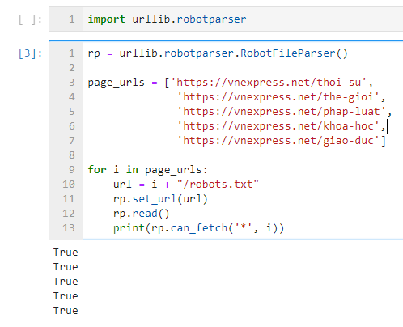
2.1. THU THẬP DỮ LIỆU
Nguồn: từ trang báoVnxpress
https://vnexpress.net/
Kiểm tra file robot.txt

Slide 6
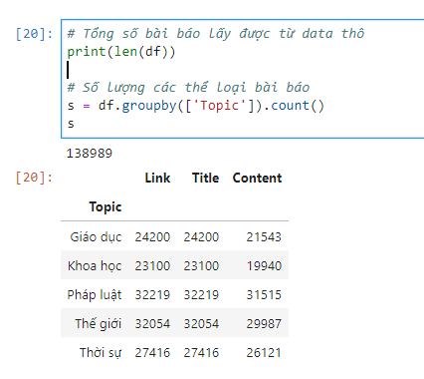
2.1 THU THẬP DỮ LIỆU
Cấu trúc data: train : test : validation = 6:2:2
Mô tả số lượng dữ liệu:

Slide 7
2.2 TIỀN XỬ LÝ DỮ LIỆU
Xóa các dòng có giá trị thiếu, giá trị trùng, len(Content) <= 50.
Ghép 2 cột Title và Content lại thành cột X
Chuyển data dạng chuỗi (trong cột X) thành dạng số: dùng Bag- of-Word và TF-IDF.

Slide 8
2.3. MÔ HÌNH HÓA DỮ LIỆU
Ý tưởng ban đầu sẽ dùng mô hình BERT để traning, tuy nhiên do cài đặt không thành công nên nhóm chuyển sang một mô hình khác
Mô hình dùng sự kết hợp giữ word2vec và CNN để traning:
W2V dùng để vector hóa dữ liệu, sử dụng thư viện Pyvi để tách từ
CNN dùng để tìm các mối liên hệ trong văn bản
Mô hình mạng CNN
1 lớp convolution 150 filter kích thước 3x128
1 lớp maxpooling
1 lớp dropout
1 lớp flatten
2 lớp Dense

Slide 9
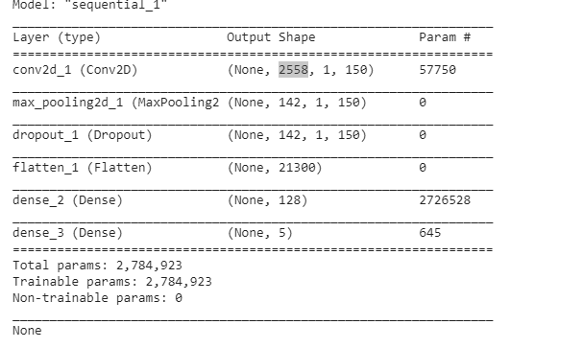
Cấu trúc modell

Slide 10
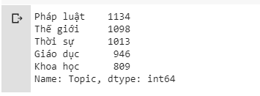
Dữ liệu training
Do gặp khó khăn trong quá trình embedding nên chỉ dùng 5000 dữ liệu train trong đó 4000 training 1000 validation. Độ chính xác trên tập train sau 50 lần chạy là 94,95%
Dữ liệu test lấy ngẫu nhiên trong bộ gốc là 1000 và 2000 lần lượt cho các kết quả 84% và 86%

